Slide 1
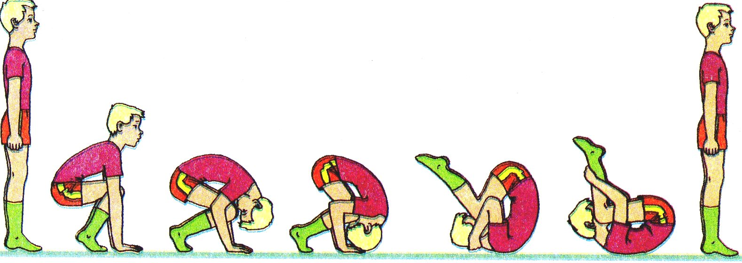
Акробатика
Історія акробатики.
Акробатичні вправи:
Перекид вперед та назад.

Slide 2
Акробатика
Назва «акробат» походить від грец. слова - «акробатес» - «підіймається вгору»
Акробатика - вид спорту, в якому виконуються акробатичні вправи, пов'язані зі збереженням рівноваги і обертанням тіла з опорою і без опори.
Цей вид спорту не вимагає спеціального залу і складного обладнання. Можна займатися навіть вдома, розстеливши плед або невеликий матрацик.

Slide 3
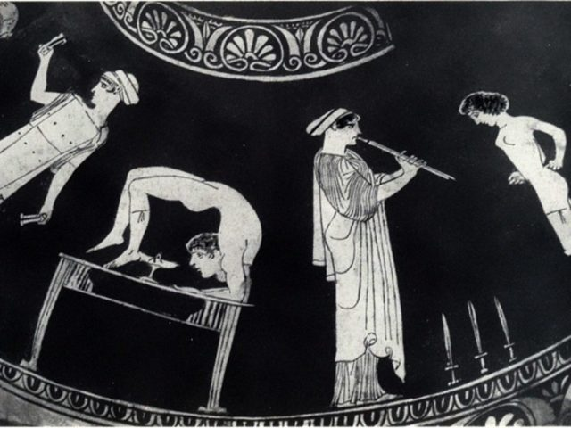
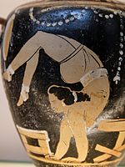
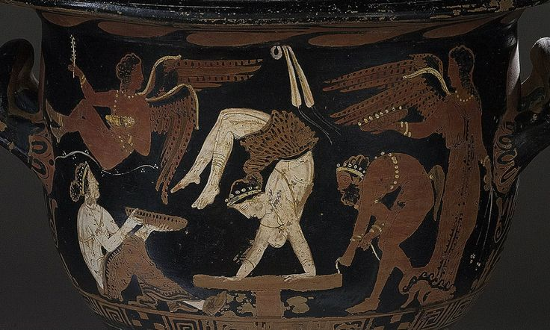
Історія акробатики
Акробатика з'явилася в далекій давнині. Зображення на збережених пам'ятниках, судинах і інших виробах свідчать про те, що цей вид спорту був відомий в Давньому Єгипті за 2300 років до н.е.
Раніше акробатами називали канатоходцев, танцівників, акторів, скоморохів, які в своїх виступах перекидалися, виконували стрибки і перевороти. Артистів, які виступали в цьому жанрі, називали «люди без кісток».
Акробатика становила обов'язкову частину розважальних видовищ.

Slide 4
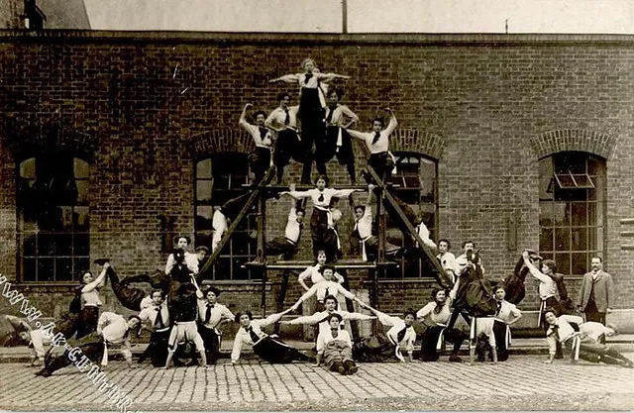
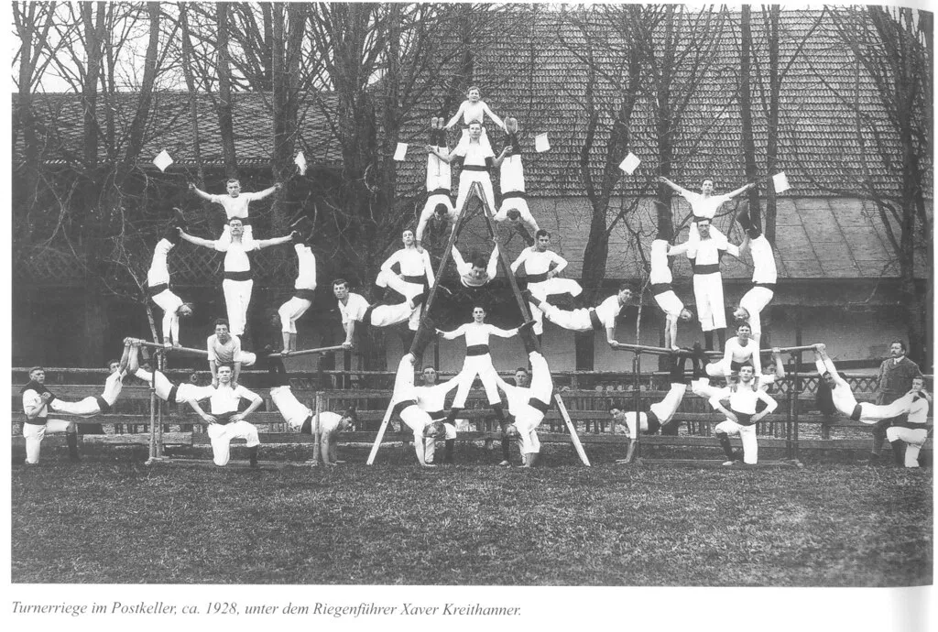
Обов'язковий складовий компонент цього виду спорту - хореографія. Як і фігурне катання, акробатика - симбіоз спорту і мистецтва. Всі композиції виконуються під музику, тому спортсмен повинен мати слух, почуття ритму, акторські здібності. Але на першому місці у акробата стоять такі якості, як гнучкість, стрибучість, сила, координація. Існують 3 групи акробатики: Одиночна Парна Пірамідкова

Slide 5
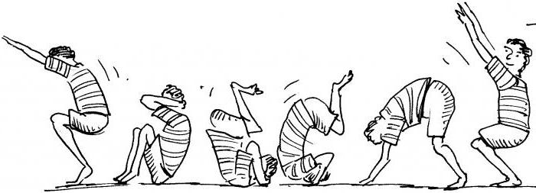
ПЕРЕКИДИ ВПЕРЕД ТА НАЗАД
Всі люди люблять і намагаються зробити елементарні акробатичні вправи, одним з яких є перекид.
Техніка виконання перекиду вперед, а також тому - не така вже й складна, як це здається на перший погляд.
Базовий елемент акробатики можуть виконати все, але найголовніше - робити це правильно.
Адже багато людей просто перекочуються через голову і думають, що не роблять ніяких помилок,
хоча насправді в більшості випадків виконання перекидів вперед і назад без доброго знання
теорії може привести не тільки до легким розтягуванням, але навіть до серйозних травм.
Перекид є базовим вправою в гімнастиці. Техніка виконання перекиду вперед або назад насправді проста,
хоча і вимагає особливої ​​уваги. Базовий елемент такого типу рекомендується виконувати не тільки людям,
які професійно займаються гімнастикою або будь-яким іншим видом спорту, але і навіть тим, хто досить
рідко вдається до будь-яких фізичних вправ.
Перекид допомагає вдосконалювати власні акробатичні навички для того,
щоб в майбутньому виконувати більш серйозні трюки, наприклад, сальто вперед і назад.

Slide 6
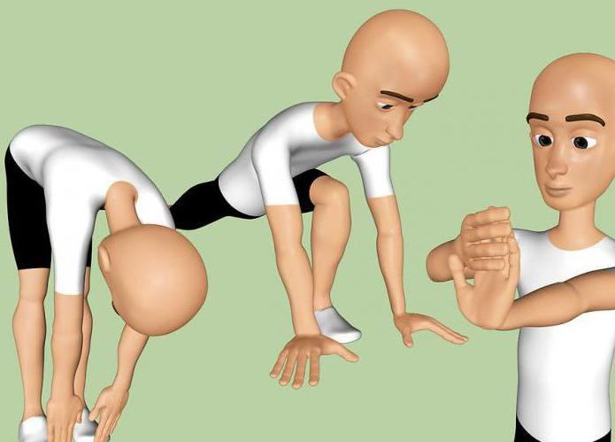
Підготовка до виконання
Перекиди вперед і назад, техніка виконання яких надана нижче, є вправами, під час виконання яких людина здійснює переворот всього тулуба через голову. Все це робиться на горизонтальній поверхні. Щоб правильно виконати елемент, необхідно чітко засвоїти основні аспекти, завдяки яким перекид можна буде зробити правильно і безпечно.
В період навчання потрібно приділяти особливу увагу угрупованню тіла. Це означає, що потрібно якомога щільніше притиснутися колінами до грудного відділу, при цьому округляючи хребет і згинаючи шию, опускати голову вниз, притискаючи до колін. Для цього існують розминочні вправи для рук, ніг і шиї, які обов'язково необхідно робити перед шкереберть.

Slide 7
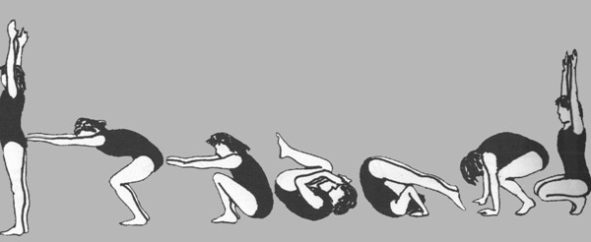
Техніка виконання перекиду вперед через дві руки
Ознайомившись з деякими застереженнями, можна перейти до докладної інформації про те, як робити перекид вперед. Для початку необхідно підготувати спеціальний гімнастичний мат і розташувати його в найбільш зручному місці. Можна, звичайно, тренуватися і на вулиці, наприклад, на м'якій траві, попередньо очистивши її від всілякого сміття, але краще проходити навчання в максимально безпечних умовах.
Далі займаємо вихідну позицію перед матом.
- Для цього потрібно звести ноги разом, зігнути їх в колінах і трохи присісти.
Потім ставимо перед собою руки, трохи зігнувши в ліктях. Вони повинні розташовуватися приблизно на ширині плечей.
Потім схиляємо голову між рук, підборіддя повинен бути щільно притиснутий до грудей: чим щільніше він впирається в грудну клітку, тим менше ризик нанесення травми.
Важливо пам'ятати, що правильний перекид вперед виконується без упору на шию, інакше можна пошкодити шийні хребці. А тому вся вага переноситься на лопатки.
- На наступній стадії робимо сам перекид вперед. Техніка виконання його така: необхідно податися вперед і прокотитися по підлозі лопатками так, щоб стегна пройшли над головою. Руки потрібно тримати в первісної позиції, а спину залишати зігнутою. Не варто сильно боятися переносити вагу тіла, оскільки слабкий поштовх не дозволить завершити елемент. Головне - не завалюватися убік, а котитися по прямій лінії, тримаючи спину в зігнутому положенні.
В процесі перекиду необхідно випрямити ноги і відтягнути ступні. Згинати коліна треба тільки в самому кінці вправи, при підйомі на ноги. Деякі гімнасти люблять виконувати перекид, притискаючи ноги до живота. Якщо перший варіант виявиться не дуже зручним, можна вдатися до цього способу.
У фінальній стадії піднімаємося без допомоги рук. Для цього ставимо ступні на підлогу і розгинає ноги, не торкаючись мату руками. При підйомі на ноги руки піднімаються над головою. Ось як правильно робити перекид вперед - нічого складного.

Slide 8
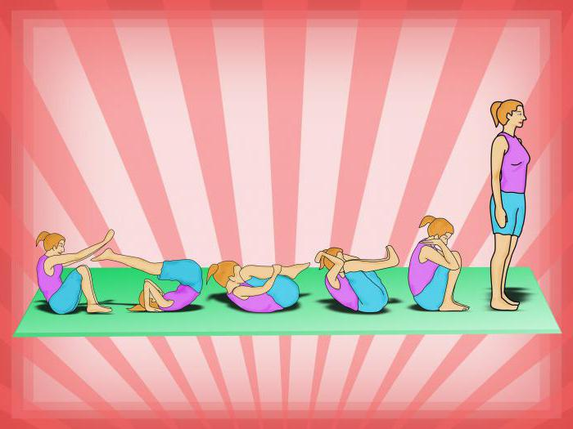
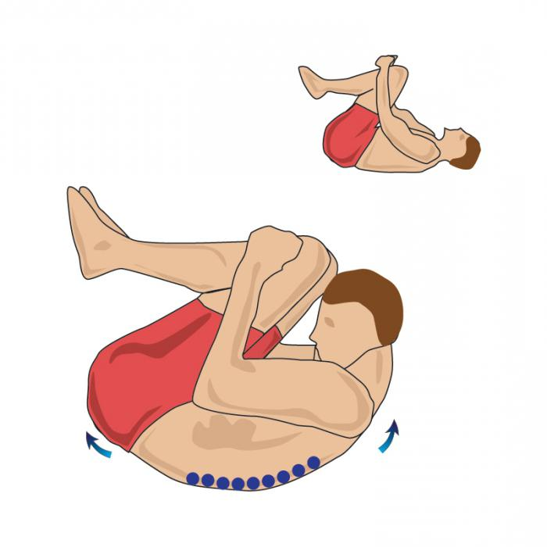
Техніка виконання перекидів назад
Потрібно сісти в повний присід (навпочіпки), спиною до мату. Голова нахилена, коліна притиснуті до грудей. Долоні при цьому перебувають на підлозі, перед людиною. Слід енергійно відштовхнутися ними і перекотитися на спину. Цей рух має бути плавним. Торкнувшись поверхні мату лопатками, потрібно перемістити руки до голови, спертися на пальці і злегка підняти себе, щоб знизити навантаження на голову і шию. Важливо не розгинати ноги і спину в процесі перекиду.
Тільки перекотившись через голову, можна злегка розігнути коліна і прийняти положення «упор присівши». Правильний перекид назад складається з своєчасного руху рук ісили відштовхування. В реальній дійсності виконати перекид простіше, ніж описати техніку його виконання. Можливо, буде потрібно практика, але ні з якими особливими труднощами ця дія не пов'язане.
Угруповання для перекиду назад
Угрупованнями називають такі підготовчівправи, які забезпечують правильне здійснення сальто, перекатів і інших елементів. Самі по собі вони нескладні, але техніка виконання перекидів назад передбачає попереднє освоєння кожного з них. Розрізняють такі види угруповань: сидячи, лежачи, в приседе і широку. Угруповання для перекиду може виконуватися практично з будь-якого положення: основної стійки, присідаючи або сива. Не виключається і угруповання з положення лежачи на спині.
Якою б не була вихідна позиція, угрупованнявиконується так: гімнаст згинає ноги, береться за середину гомілок і підтягує коліна до плечей. При цьому голова нахиляється вперед, спина округлюється, а лікті притискаються до боків. Іноді, щоб зрозуміти, як робити перекид назад, необхідно виконати вправи, що підводять - наприклад, розгойдування. В цьому випадку гімнаст починає в приседе і, притиснувши підборіддя і коліна до грудей, відхиляється назад і котиться, поки не торкнеться плечима статі. Сідниці при цьому повинні піднятися. Сильно відштовхуватися при виконанні розгойдування не потрібно.

Slide 9
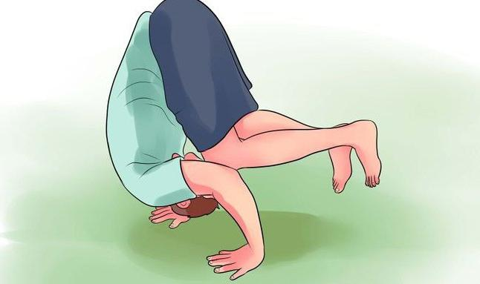
Рекомендації
Крім техніки виконання також необхідно знати запобіжні заходи, щоб не заробити травму під час першого ж тренування.
Щоб не завдати шкоди шиї, голову завжди необхідно притискати до грудей.
Не варто перекидатися в спідниці, так як вона заважає правильному виконанню.
Щоб не стати володарем безлічі синців і дрібних ран, слід виконувати вправу на м'якій поверхні.
Тренуватися потрібно в комфортній і еластичною одязі.
Новачкам найкраще здійснювати перші спроби на батуті, щоб відпрацювати швидкість.
Попередження
В першу чергу слід відзначити, що сама техніка виконання перекиду вперед і назад не вийде правильною, якщо їсти або пити перед тренуванням. Через вживання їжі або рідини під час перевертання тіла буде відчуватися сильний дискомфорт, що часто призводить до нудоти, блювоти і більш серйозних наслідків.

Slide 10
Корисні поради при виконанні перекидів
1. Під час виконання перекидів з опорою на обидві руки необхідно звернути увагу на те, що штовхатися потрібно двома ногами одночасно.
2. При виконанні перекату через плече варто враховувати координацію і напрямок руху: від правого плеча до лівій сідниці або навпаки.
3. Як вчить гімнастика, перекид вперед виконується з урахуванням якісної угруповання. Підборіддя важливо надійно фіксувати на грудній клітці. Такий стан мінімізує ризик отримання травми або виконання невдалого перекиду.
4. Багато завалюються в сторону при завершальному етапі вправи. Тут необхідно якомога щільніше притискати п'яти до сідниць, оскільки це дозволить ступень досить близько розташовуватися до тіла, щоб не впасти при підйомі.
Висновок
Я в подробицях розповів вам, як правильно робити перекид вперед. Існує безліч видів цієї вправи і технік його виконання, але перераховані вище є найпопулярнішими.
Не варто боятися вчитися цьому найпростішого елементу, адже при правильній техніці виконується перекат досить легкий. На перших етапах можна попросити кого-небудь підстрахувати вас: це розслабить психологічно і додасть впевненості при виконанні.
Якщо під час перекиду з'явився якийсь дискомфорт, а також болі в шиї або хребті, необхідно проконсультуватися з лікарем, чи можна вам взагалі виконувати перекид вперед. Техніка виконання і її правильне застосування дозволять уникнути всякого роду пошкоджень, але від випадковості ніхто не застрахований. А тому ідеальним варіантом навчання все ж буде робота з кваліфікованим тренером або вчителем.

Slide 11
Значення акробатики
Акробатика позитивно впливає на розвиток координації рухів, управління тілом в просторі і в польоті. Встановлено залежність між акробатичній підготовкою спортсменів і підвищенням спортивної майстерності в тих видах спорту, де потрібна спритність, сміливість, рішучість, орієнтування в просторі, вестибулярна стійкість і навички самостраховки.
Базова акробатична підготовка необхідна спортсменам в різних видах спорту.

Slide 12
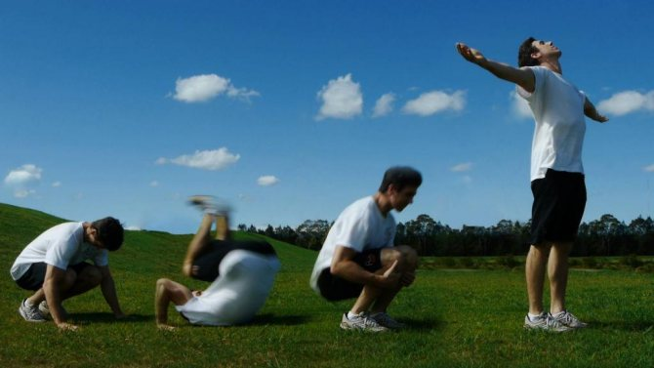
Дякую за увагу!

